Slide 1


Slide 2



Slide 3


Slide 4


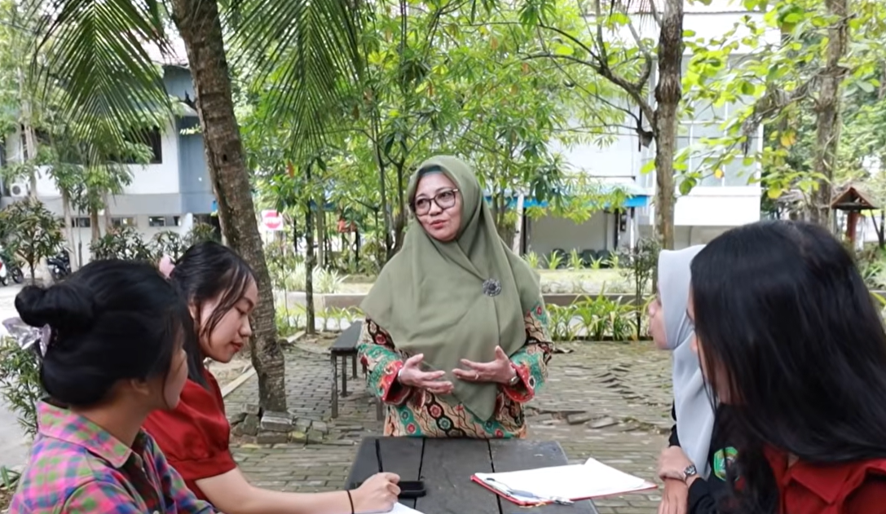
VISI
Menjadi universitas yang unggul, mandiri, bermartabat, berdaya saing nasional dan internasional berbasis kekuatan hutan dan lingkungan tropis lembab Kalimantan, untuk kemajuan masyarakat dan bangsa.
Ditopang oleh 8 strategis yang di turunkan menjadi Program kerja trukur dan Dapat Diaudit

Slide 5









Tata Kelola Bermartabat
Katalisator Kaltim dan Nusantara
Menegakkan tata kelola yang bersih, akuntabel, dan melayani dengan opini WTP berkelanjutan dan integritas akademik
Memosisikan UNMUL sebagai mitra pengetahuan utama pembangunan di Kaltim dan IKN serta transisi energi dan ekologi Kalimantan
Kesejahteraan CIVITAS
Kesuksesan Mahasiswa
Mengutamakan kesejahteraan, kesehatan, dan martabat dosen, tenaga kependidikan, serta mahasiswa sebagai prasyarat utama produktivitas
Menjamin mutu pendidikan dan kesuksesan mahasiswa dari kelulusan tepat waktu hingga keterserapan lulusan di dunia kerja
8 MISI
STRATEGIS
Kemandirian Finansial
Pengabdian Berkeadilan
Membangun kemandirian finansial bertahap melalui diversifikasi pendapatan, unit usaha sehat, dan dana abadi, menuju kesiapan PTN-BH
Mengabdikan ilmu pengetahuan bagi kesejahteraan dan keadilan masyarakat, sekaligus membuka akses pendidikan yang berkeadilan
Riset & Rekognisi Global
Kampus Berkelanjutan
Mengakselerasi riset berkualitas dan berdampak, pertumbuhan guru besar dan doktor, serta rekognisi nasional dan internasional
Mewujudkan kampus yang modern, cerdas, inklusif, dan berkelanjutan, rendah karbon dan ramah difabel sebagai etalase pengetahuan
Notes:
5

Slide 6
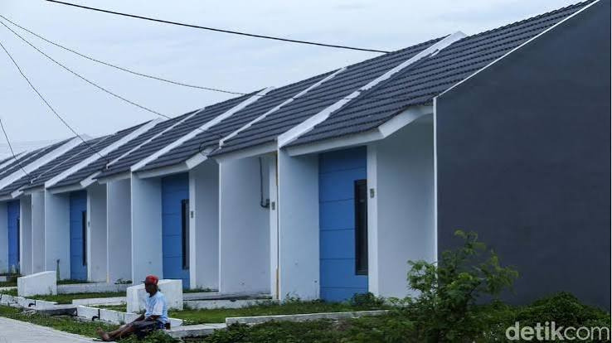
PILAR 1 | Kesejateraan Sivitas Akademika
(Welfare First)
Terhubung ke IKU 12
Remuneriasi Berkeadilan
Remuneriasi sistem berbasis kinerja dan jabatan fungsional
KPI: 100% dosen naik pangkat tepat waktu
Jaring Pengaman Mahasiswa
Dana darurat dan beasiswa prestasi/ekonomi
KPI: Dana darurat cair v 3 hari kerja (100% kasus)
Fasilitas Kesehatan (Klinik dan RS pendidikan)
Perumahan dan KPR Dosen
Klinik kampus komprehensif untuk sivitas dan keluarga
Subsidi uang muka dan MoU KPR bunga rendah
KPI: Klinik 24 jam beroprasi pada tahun 1
KPI: 200 dosen/tendik terbantu KPR setiap tahun
Student Welfare Center (SWC)
Dana Sosial (Safety Net)
layanan terpadu (psikologi karier, hukum) 24 jam
Skema solidaritas musibah, sakit kritis, dan bencana
KPI: Utilisasi ≥ 500 mahasiswa/hari pada tahun 3
KPI: Rp 2 Miliar terkumpul dalam 2 tahun

Slide 7
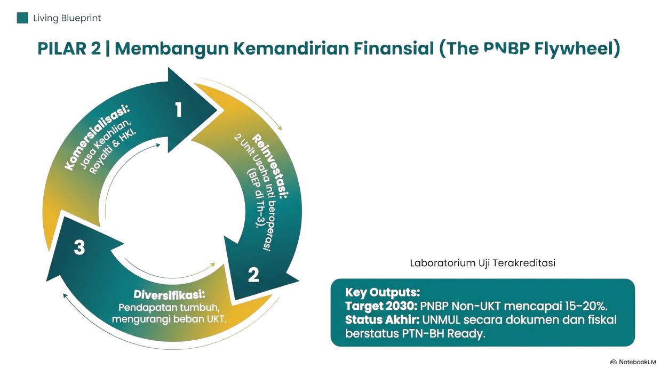
PILAR 2 | Membangun kemandirian finansial (The PBNP Flywheel)
UNMUL Holding dan Unit Bisnis
Pembentukan BUPT dan Science dan Technology Park
KPI: 4 unit bisnis aktif dan profit pada tahun 3
Agroforestri dan Bisnis Tropis
Komersialisasi hasil hutan non-kayu dan kebun percobaan
Terhubung ke IKU 9
KPI: Pendapatan Rp 5 M/Tahun dari agroindusri
Re-inventasi dan Dana Abadi
50% profit unit bisnis dialihkan ke riset dan beasiswa
KPI: Endowment Fund mencapai Rp 50 Miliar pada 2030
Royalti dan Lisensi Riset
Sistem HKI otomatis dengan revenue sharing transparan
KPI: 50 paten terdaftar dan aktif pada tahun 2030
Kerjasama Industri dan CSR
MoU strategis tambang, migas, perkebunan Kaltim
KPI: Dana CRS masuk RP 10 Miliar/tahun pada 3
Roadmap PTNBH Non-UKT
Transisi status tanpa membebani kenaikan UKT mahasiswa
KPI: Status PTNBH efektif dan 30% PNBP pada 2030

Slide 8
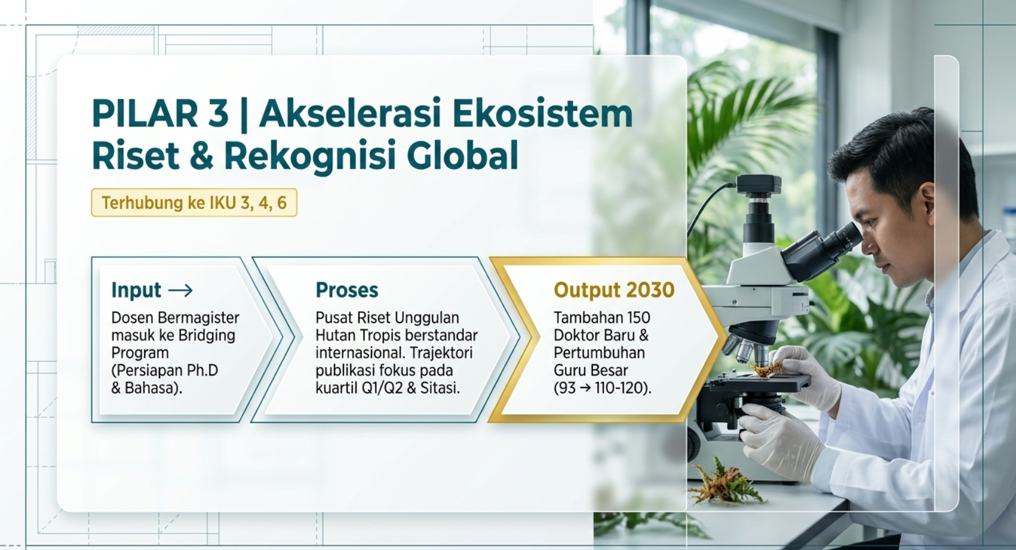

PILAR 3 | Akselerasi Ekosistem Riset dan Rekognisi Global
Terhubung ke IKU 3, 4, 6
Bahan Bakar Riset Kompetitif
Mobilitas Global
Dana internal dengan peer-review berbasis merit
Pertukaran mahasiswa, dosen, beasiswa S3 dan program joint degree
KPI: Dana riset internal nail 3x lipat dalam 3 tahun
KPI: Tembus QS Asia Rangking 801-1.000 pada 2030
Infrastruktur Inovasi Tropis
Akselerasi 1.000 Publikasi
Pembangunan Pusat Riset Hutan Tropis (PRHT)
Insentif Q1/Q2 dan klaster riset interdisiplin
KPI: 2 pusat riset berstandar internasional pada 2029
KPI: 1.000+ publikasi terindeks Scopus/WoS per tahun
Program 150 Doktor dan Profesor 2030
Riset Kolaboratif IKN
Program Bridging S3 - Percepatan pengusulan guru besar
Konsorsium riset tropis (UNMUL-BRIN-Internasional)
KPI: Total 150 Doktor dan Profesor aktif pada tahun 2030
KPI: 5+ kolaborasi riset internasional aktif/tahun

Slide 9
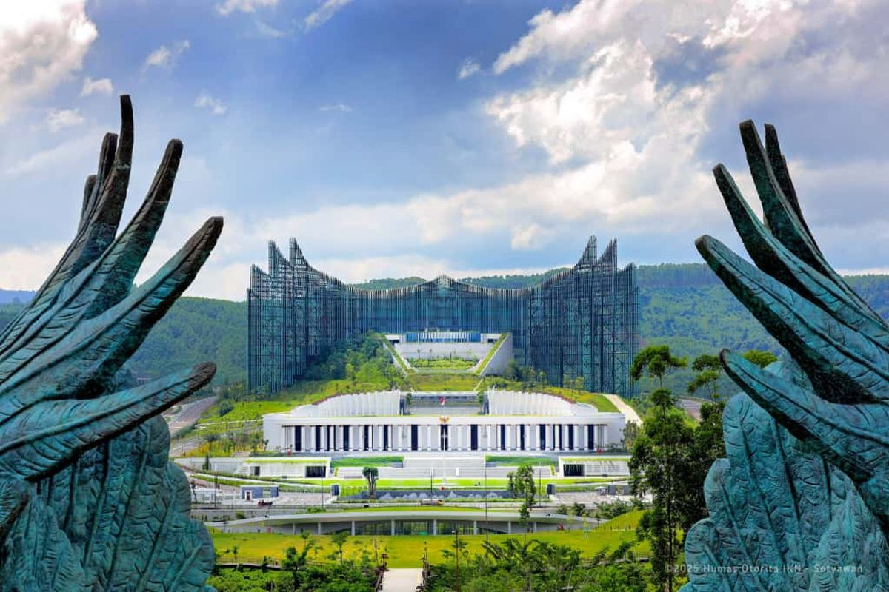
PILAR 4 | Katalisator Pengetahuan Kalimantan Timur dan Nusantara
Terhubung ke IKU 5, 8
Pusat Kajian Kaltim-IKN dan Kebijakan
Think Tank resmi (PKPN) untuk riset tata ruang dan sosial
KPI: 5 policy brief diadopsi pemangku kebijakan nasional/tahun
Kontribusi Smart City Kaltim-IKN
Laboratorium Urban intelligence dan Digital Governance
KPI: 500 mahasiswa magang di instansi IKN/tahun
Kemitraan Kaltim-OIKN dan Bappenas
Hub Transisi Energi
Konsorsium PT Kaltim pendukung IKN
Pusat Studi Transisi Energi dan Ekologi (PSTEE) Bersandar ASEAN
KPI: 10 proyek kalobrasi riset nasional/tahun
KPI: Hub energi terbarukan ASEAN pada 2029
Pengelolaan Ekosistem Kaltim
Jaringan Alumni dan Diaspora
Monitoring satelit AI dan restorasi mongrove
Platfrom digital terintegrasi dan UNMUL Global Summit
KPI: 500 ha mangrove direstorasi pada 2030
KPI: Rp 10 Miliar endowment dari alumni sukses pada 2030

Slide 10

Layanan Prima (PLAT) dan Digitalisasi
PILAR 5 | Birokrasi Melayani, Infrastruktur Cerdas & tat kelola Bersih
Sistem satu pintu terpadu. Target: 80% SLA Selesai ≤ 3 hari kerja. Implementasi ERP terintegrasi dan LMS satu pintu
KPI: 80% layanan administrasi selesai ≤ 3 hari kerja
Tata Kelola
Mempertahankan opini WTP & mencapai ≥2 unit dengan predikat Wilayah Bebas Korupsi ( WBK).
Terhubung ke IKU 10, 11
KPI: Opini WTP konsisten dan 100% e-prodcurement
Digitalisasi ERP dan LMS
Integrasi keuangan, SDM, aset, dan Akademik via Single-On
KPI: 90% proses terdigitalisasi (Downtime < 1% /tahun)
Master Plan 2026 - 2045
Pengesahan rancangan kampus terpadu: hijau, rendah karbon, dan ramah difabel sebagai etalase Nusantara.
KPI: WIFI 10 Gbps di 100% area kampus pada 2029
Open Door dan Transparasi
jam konsultasi rektror terbuka dan dashboard publik
KPI: Indeks kepercayaan sivitas mecapai ≥ 85/100
Pengembangan SDM Tendik
Transformasi digital tendik dan reward berbasis kinerja
KPI: Kompetensi digital tendik naik 50% dalam 3 tahun

Slide 11


Slide 12
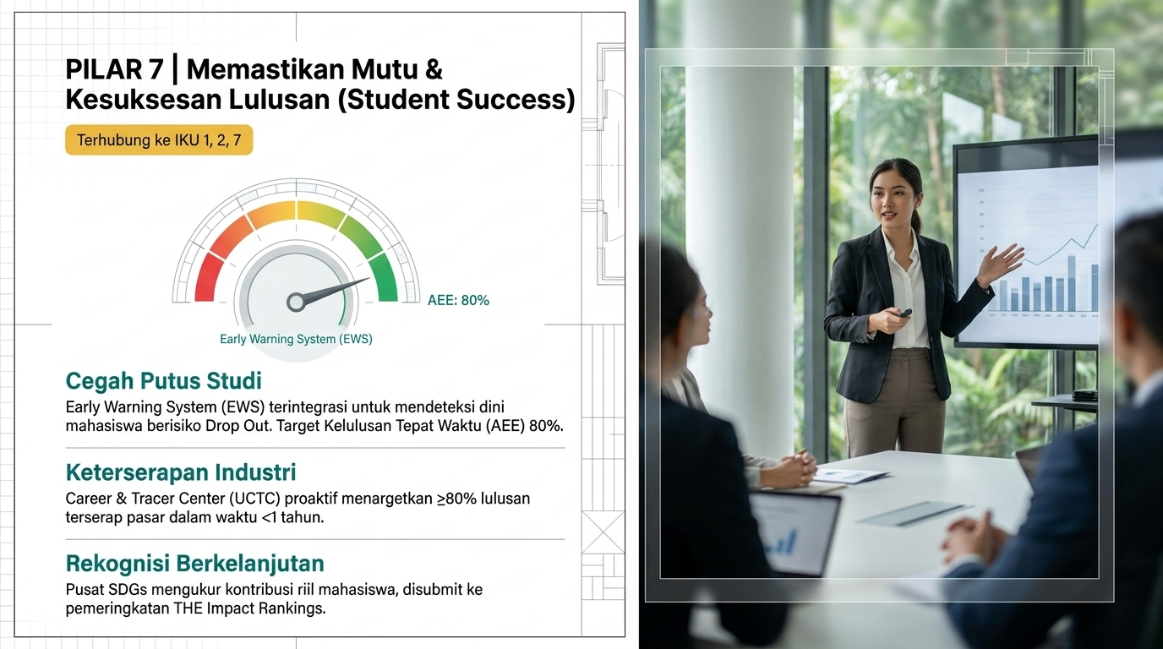

Slide 13
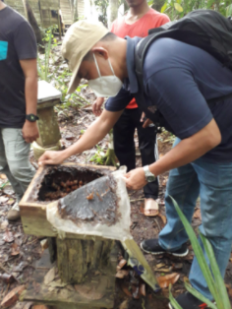
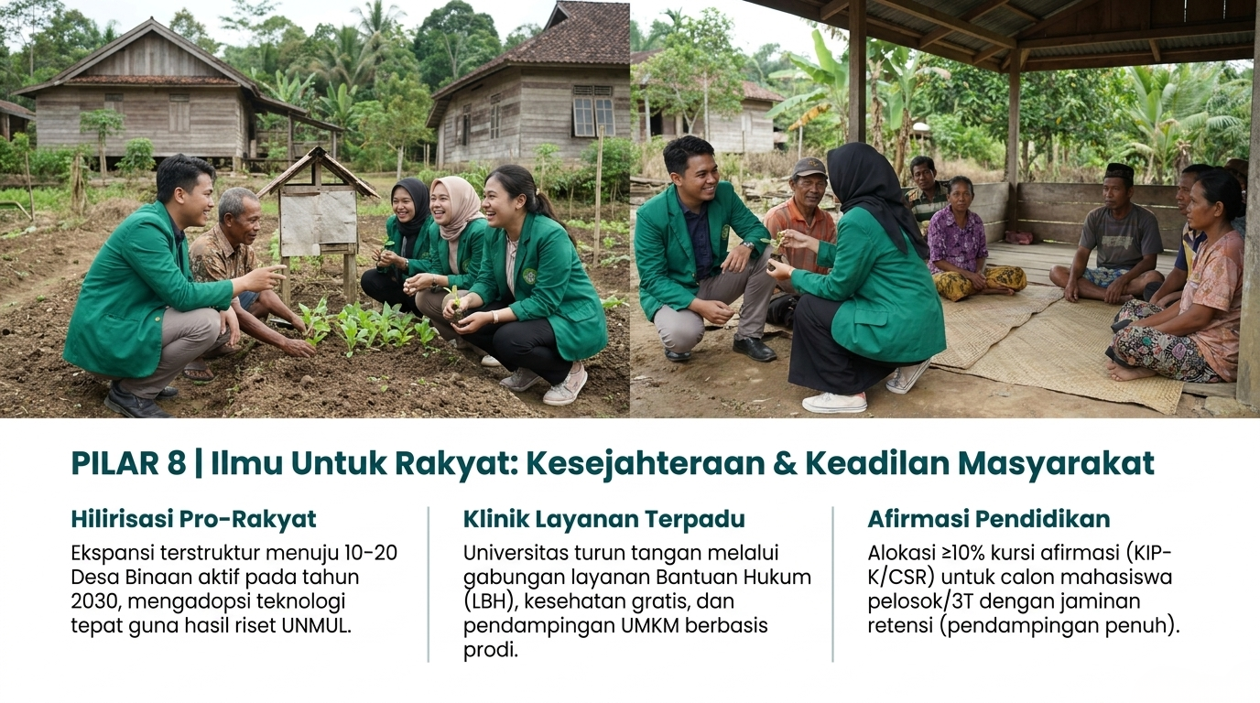
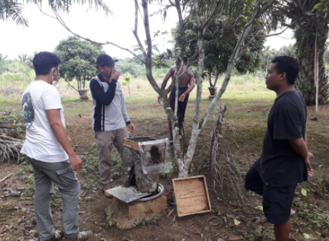
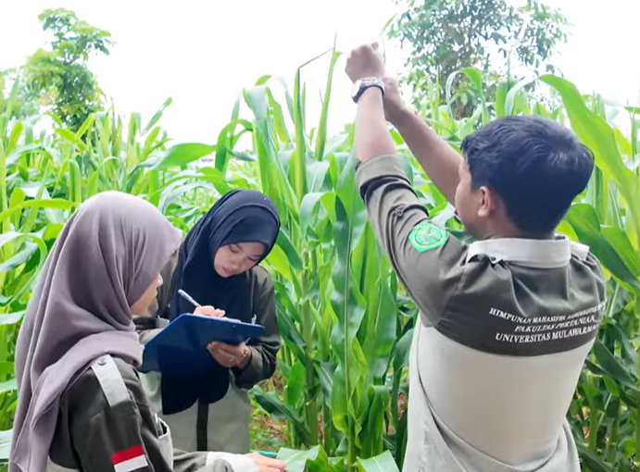

Slide 14
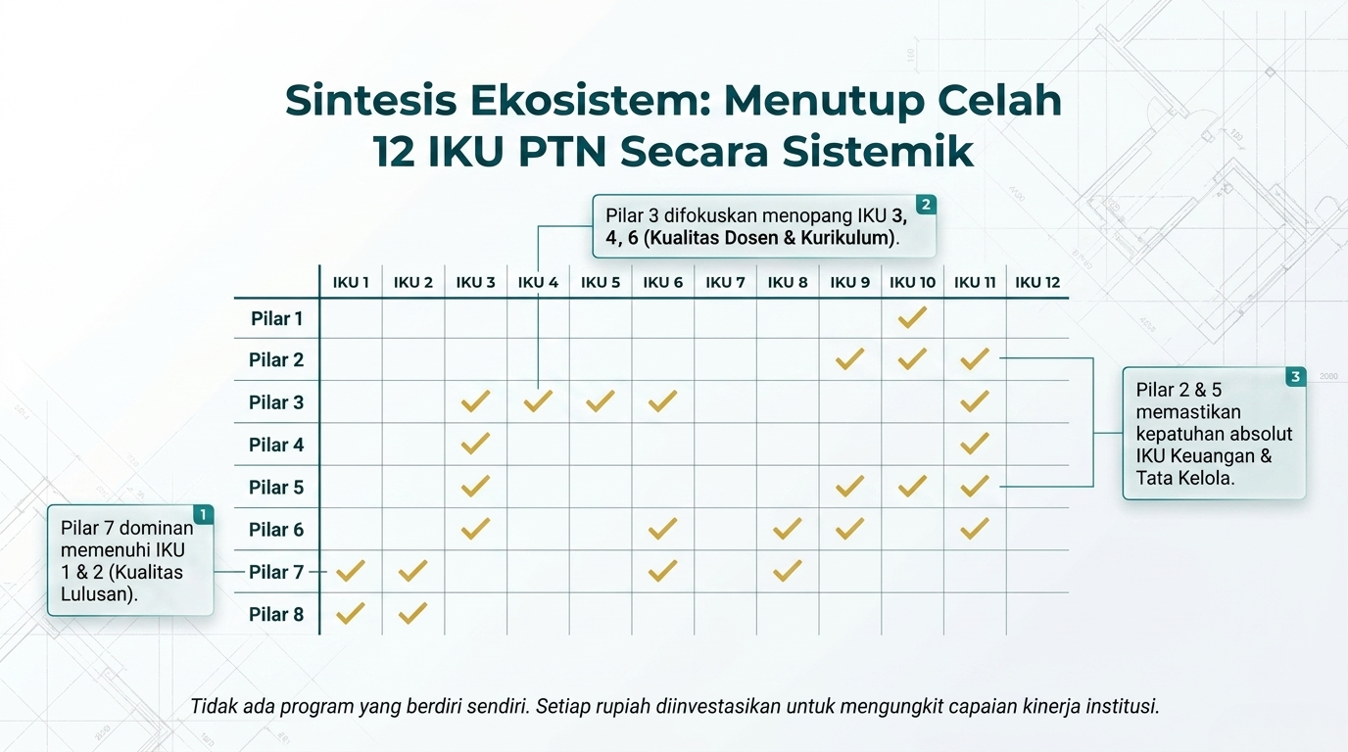

Slide 15
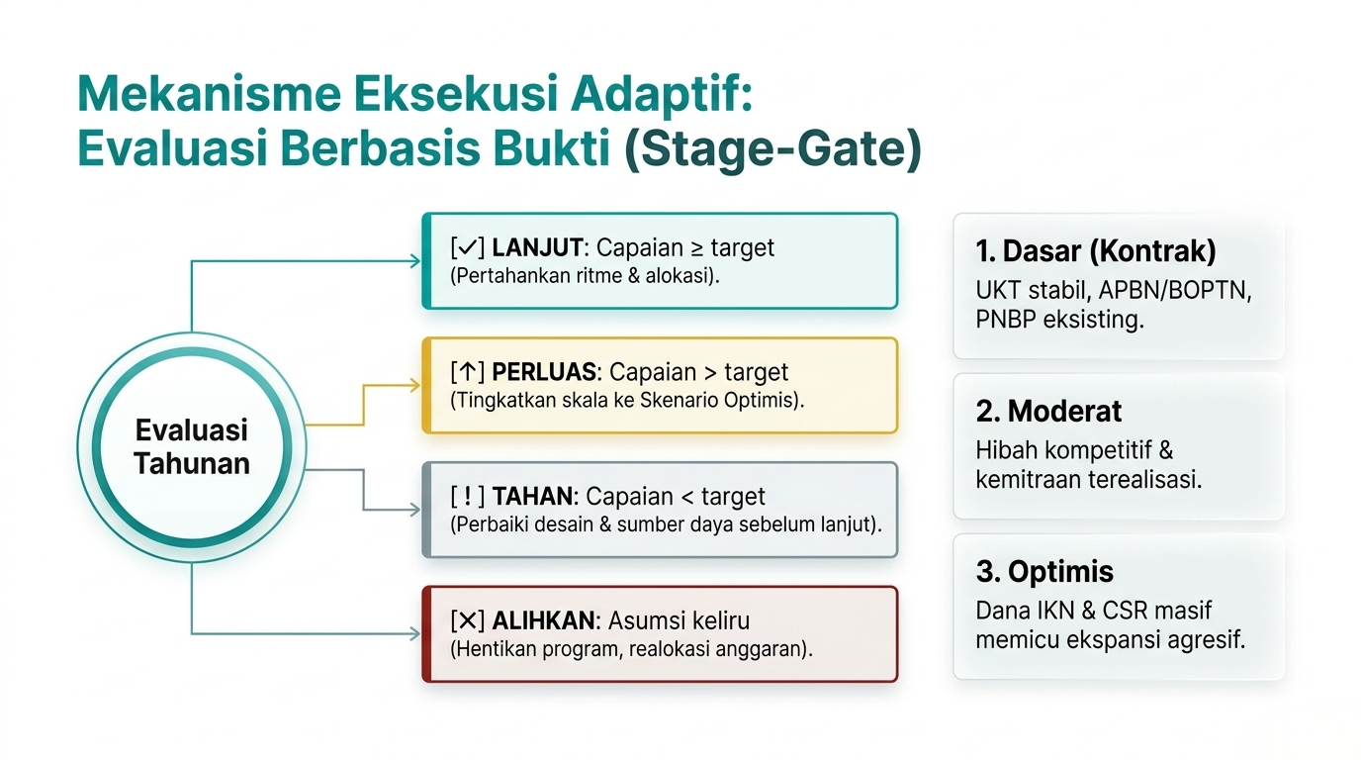

Slide 16
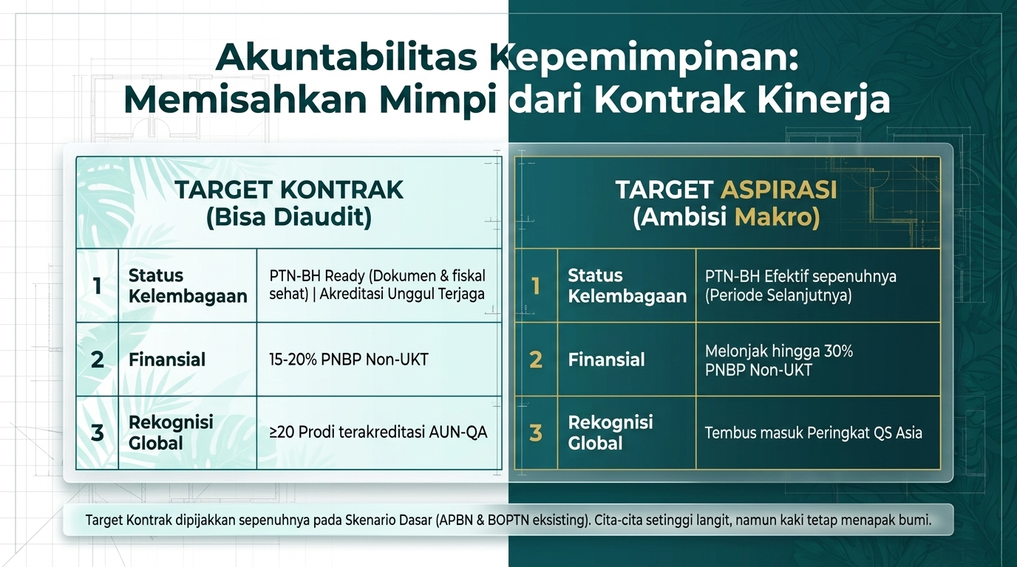

Slide 17
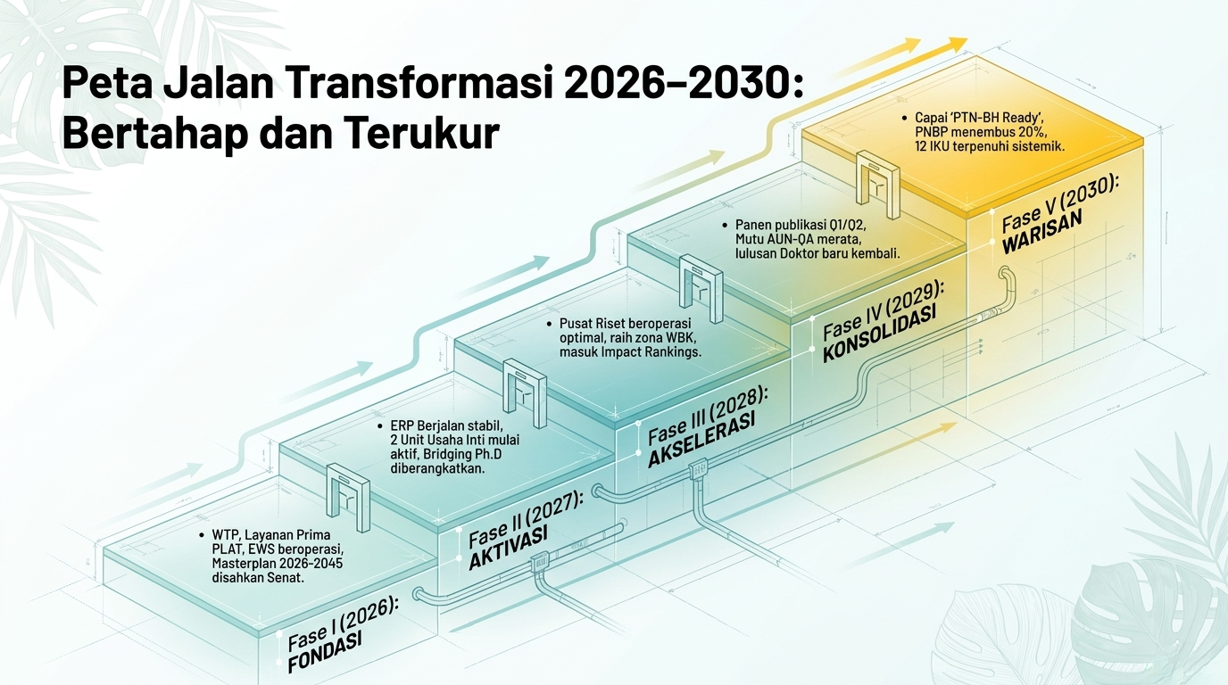

Slide 18






Postur Kepemimpinan & Komitmen Akhir
Prinsip Penyusunan Kabinet Rektorat
Meritokrasi
Keterwakilan
Evaluasi Berkala
Keterbukaan
Penempatan pimpinan (WR, Dekan, Biro) murni berdasarkan rekam jejak terukur
Susunan kabinet mencerminkan keragaman rumpun keilmuan UNMUL
Mekanisme evaluasi stage-gate yang ketat untuk setiap pejabat struktural
Kriteria & tahapan seleksi diumumkan terbuka kepada Senat sebelum penetapan
“Dokumen ini bukan sekadar alat kampanye. Ini adalah Kontrak Kinerja yang siap saya pertanggungjawabkan di hadapan Senat, auditor, dan seluruh sivitas akademika UNMUL.”
UNMUL Berdaya • UNMUL Bermartabat • UNMUL untuk Kita Semua

Slide 19


Slide 20

Prof. Dr. Rudianto Amirta

Slide 21







RAPAT TERBUKA SENAT UNIVERSITAS MULAWARMAN
Rabu, 10 Juni 2026
TERIMA KASIH
Atas perhatian dan kesempatan dalam Rapat Terbuka Senat Universitas Mulawarman
Prof. Dr. Rudianto Amirta
Notes:
25

